Slide 1
스마트 기초체력 관리 시스템 (SBCS) 김예훈 41830013 / 이용욱 41830043

Slide 2
1. 개요 2. 작품 제작 기술 3. 구성도 4. 알고리즘 5. 작품 개발 규모 6. 주요 실행 화면 7. 앞으로의 계획
목차

Slide 3
누구나 쉽고 빠르게 자신의 기초체력 (체온과 심박수)을 확인하는 기계(시스템) 기계로 확인한 기초체력 데이터를 서버로 전송 전송된 데이터를 열람하는 시스템 핸드폰 알림을 통해 간단하게 확인가능
개요

Slide 4
작품 제작 기술
 | Application | Raspberry | Flask | Slack
사용 언어 | Python | Python3 | Python | Python3
개발 환경 | Raspberrypie | Linux | Linux, Windows | Android, windows
용도 | 센서 측정 | 센서 값 전달 | 서버 생성 및 사용 | Flask 연결 및 알림

Slide 5
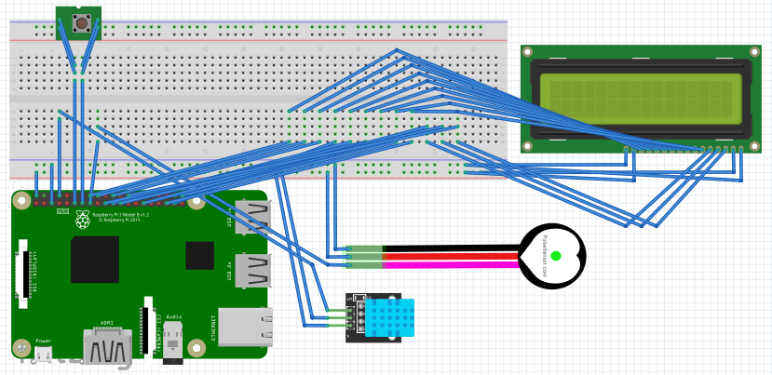
이전 구성도
이전의 구상도는 LCD 디스플레이를 이용하여 사용자의 (기초체력) 심박수와 체온을 보여드리는 것을 목표로 했으나
해당 기기의 사용자가 대부분 고령의 노인 분들임을 감안하여 LCD 디스플레이가 아닌 핸드폰에 알람을 직접 보내드리는 것으로 구성도를 변경했습니다.

Slide 6
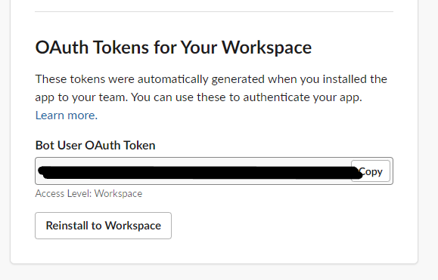
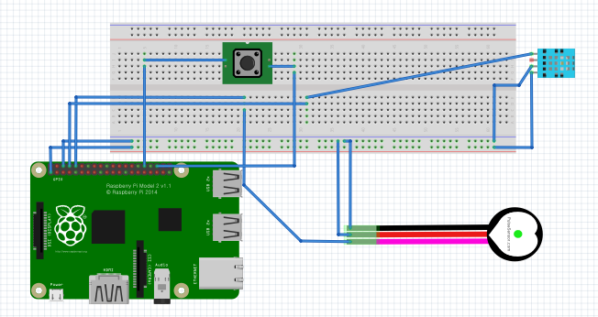
구성도
버튼을 누르면 체온(온도)과 심박수를 확인하고 확인된 체온과 심박수를 핸드폰 알람으로 보내는 작업을 진행합니다.
Flask의 Slack 앱을 이용하여 알람을 전송합니다.

Slide 7
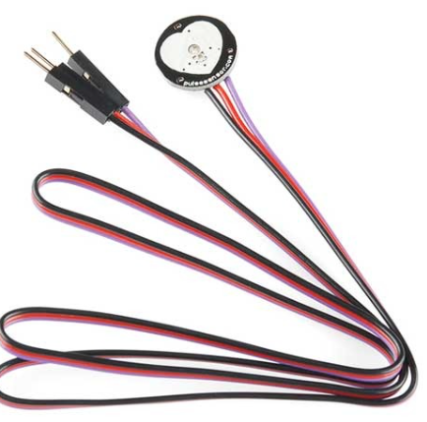
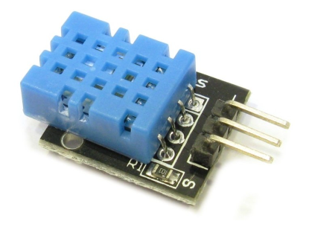
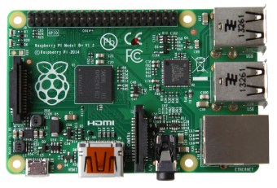
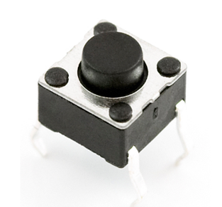

구성도
심박수 측정 센서(펄스 센서)
온도 습도 측정 센서(체온 센서)
라즈베리파이
Slack 어플
푸쉬 버튼

Slide 8
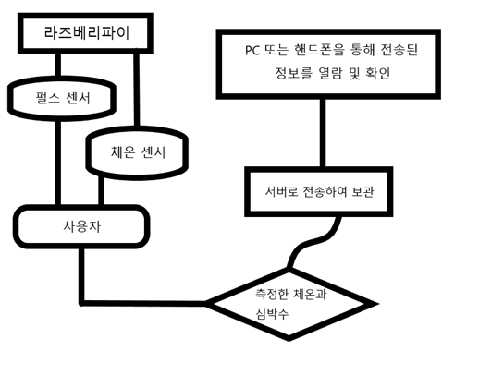
이전에 사용한 알고리즘

Slide 9
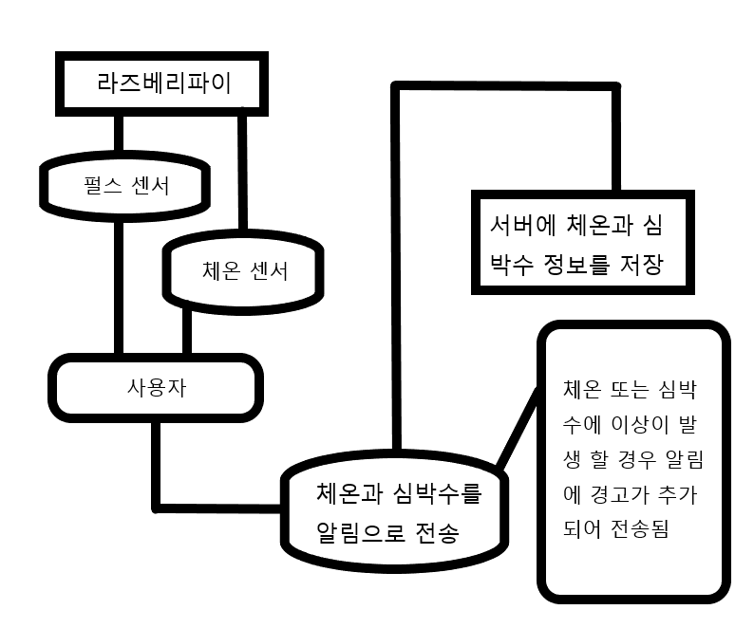
현재의 알고리즘

Slide 10
작품 개발 규모
팀원 | 1주차 | 2주차 | 3주차 | 4주차 | 5주차 | 6주차 | 7주차
김예훈 | 코딩 작업 준비 | 기술 및 부품 정리 | 부품 조립 및 코딩 | 부품 관련 기술 탐색 및 코딩 | 코딩 작업 오류 확인 | PPT 자료 탐색 및 코딩 | 추가 적인 오류 확인
이용욱 | 정보 탐색 및 자료 탐색 | 부품 탐색 | PPT 자료 탐색 | 추가 자료 탐색 | 자료 탐색 | PPT 자료 탐색 | 추가 적인 오류 확인

Slide 11
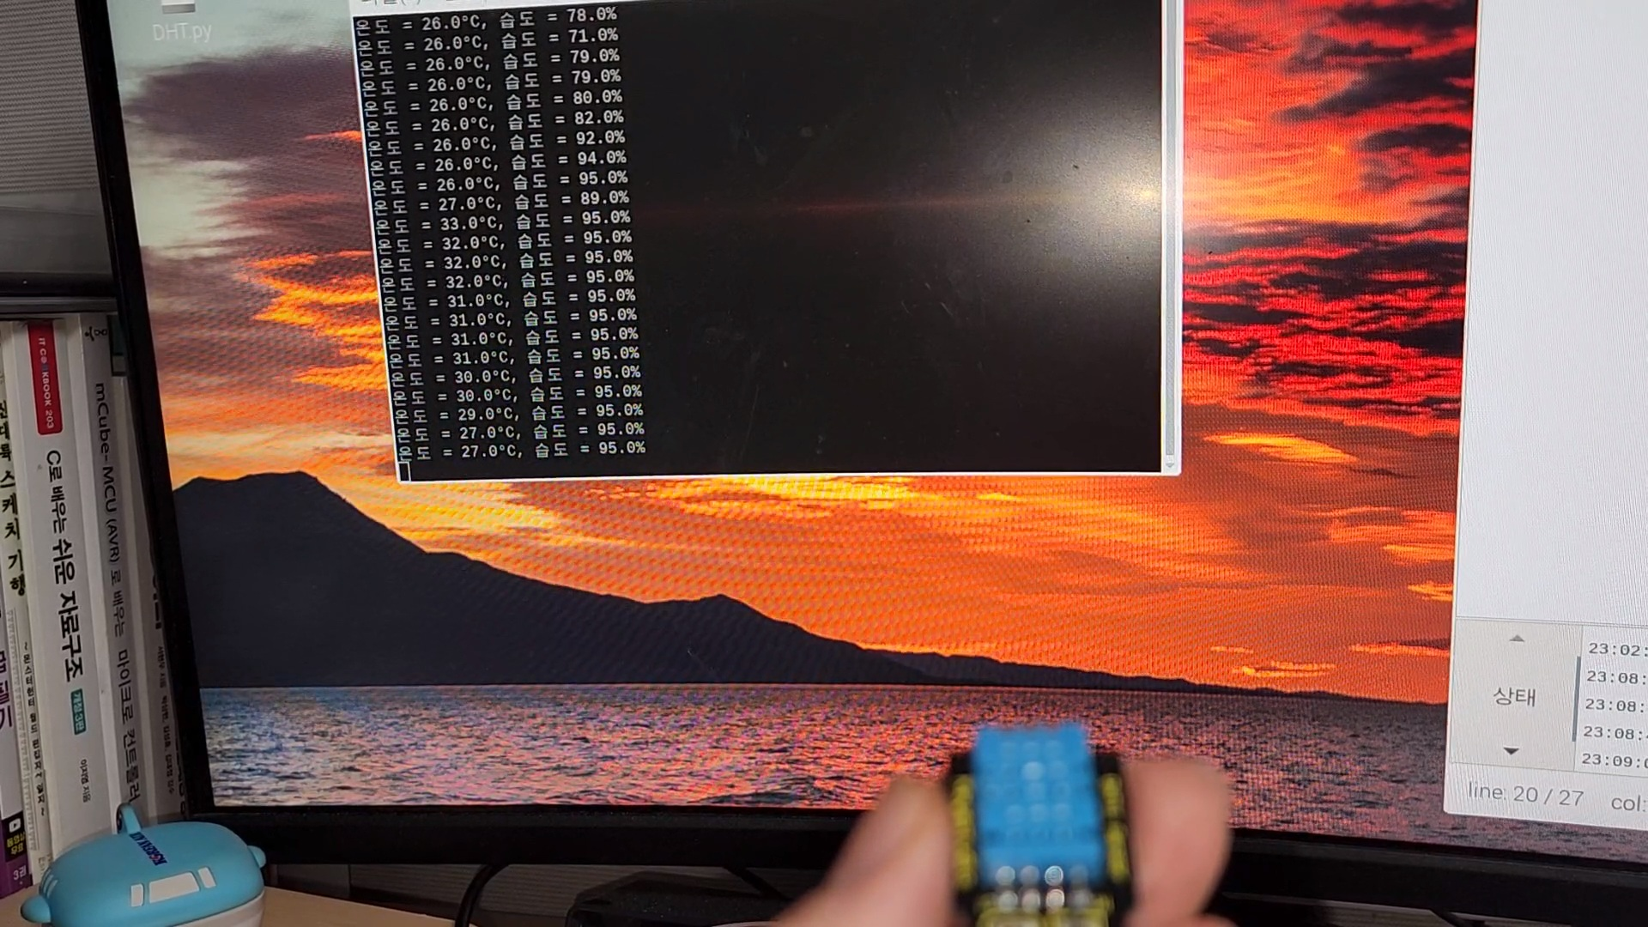
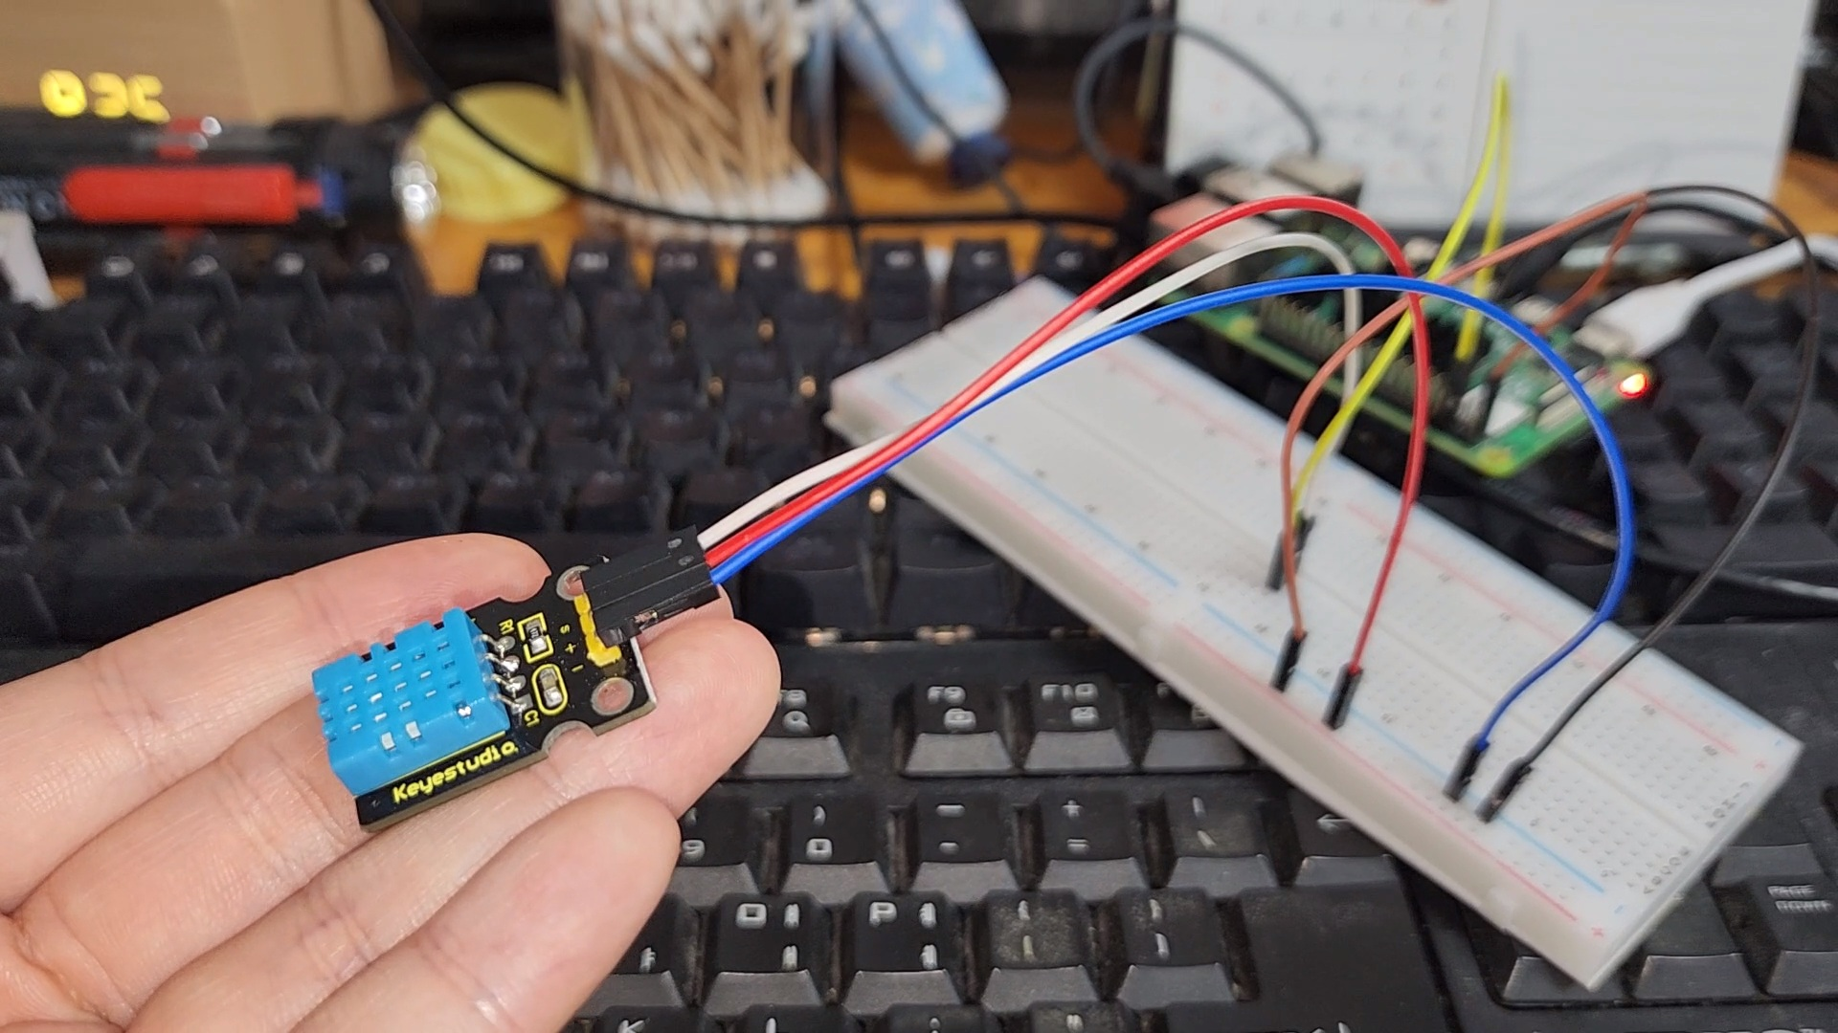
이전 실행 화면

Slide 12
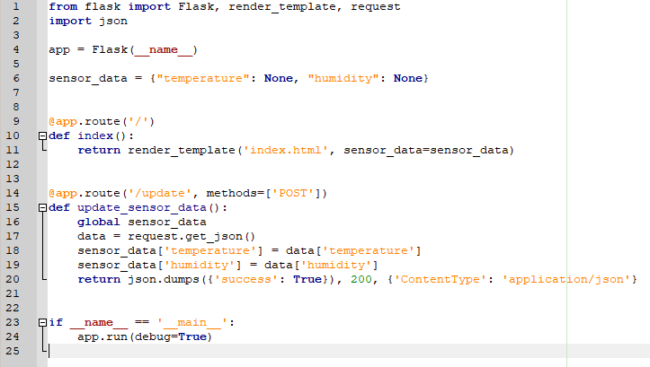
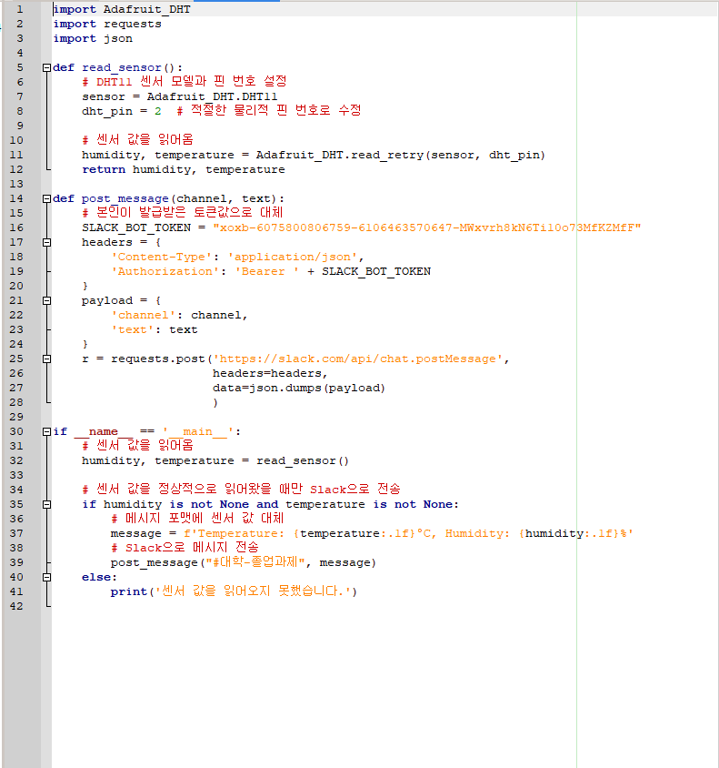
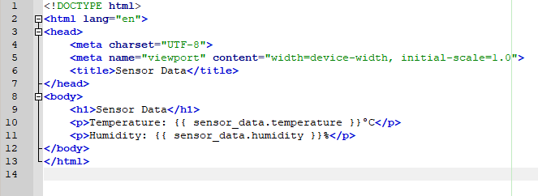
주요 실행 화면

Slide 13
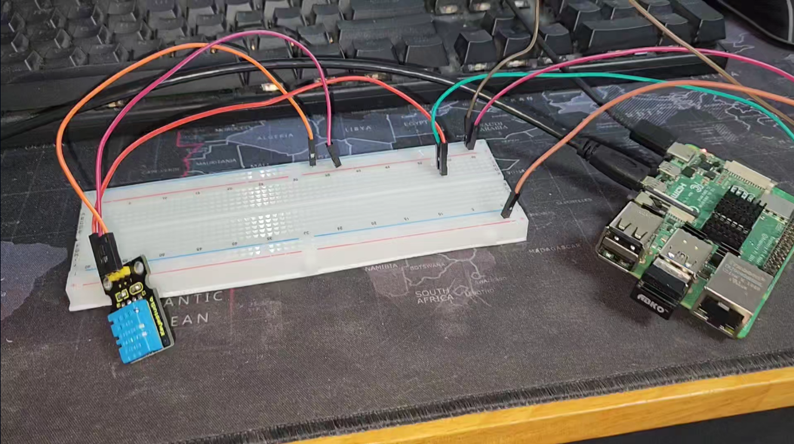
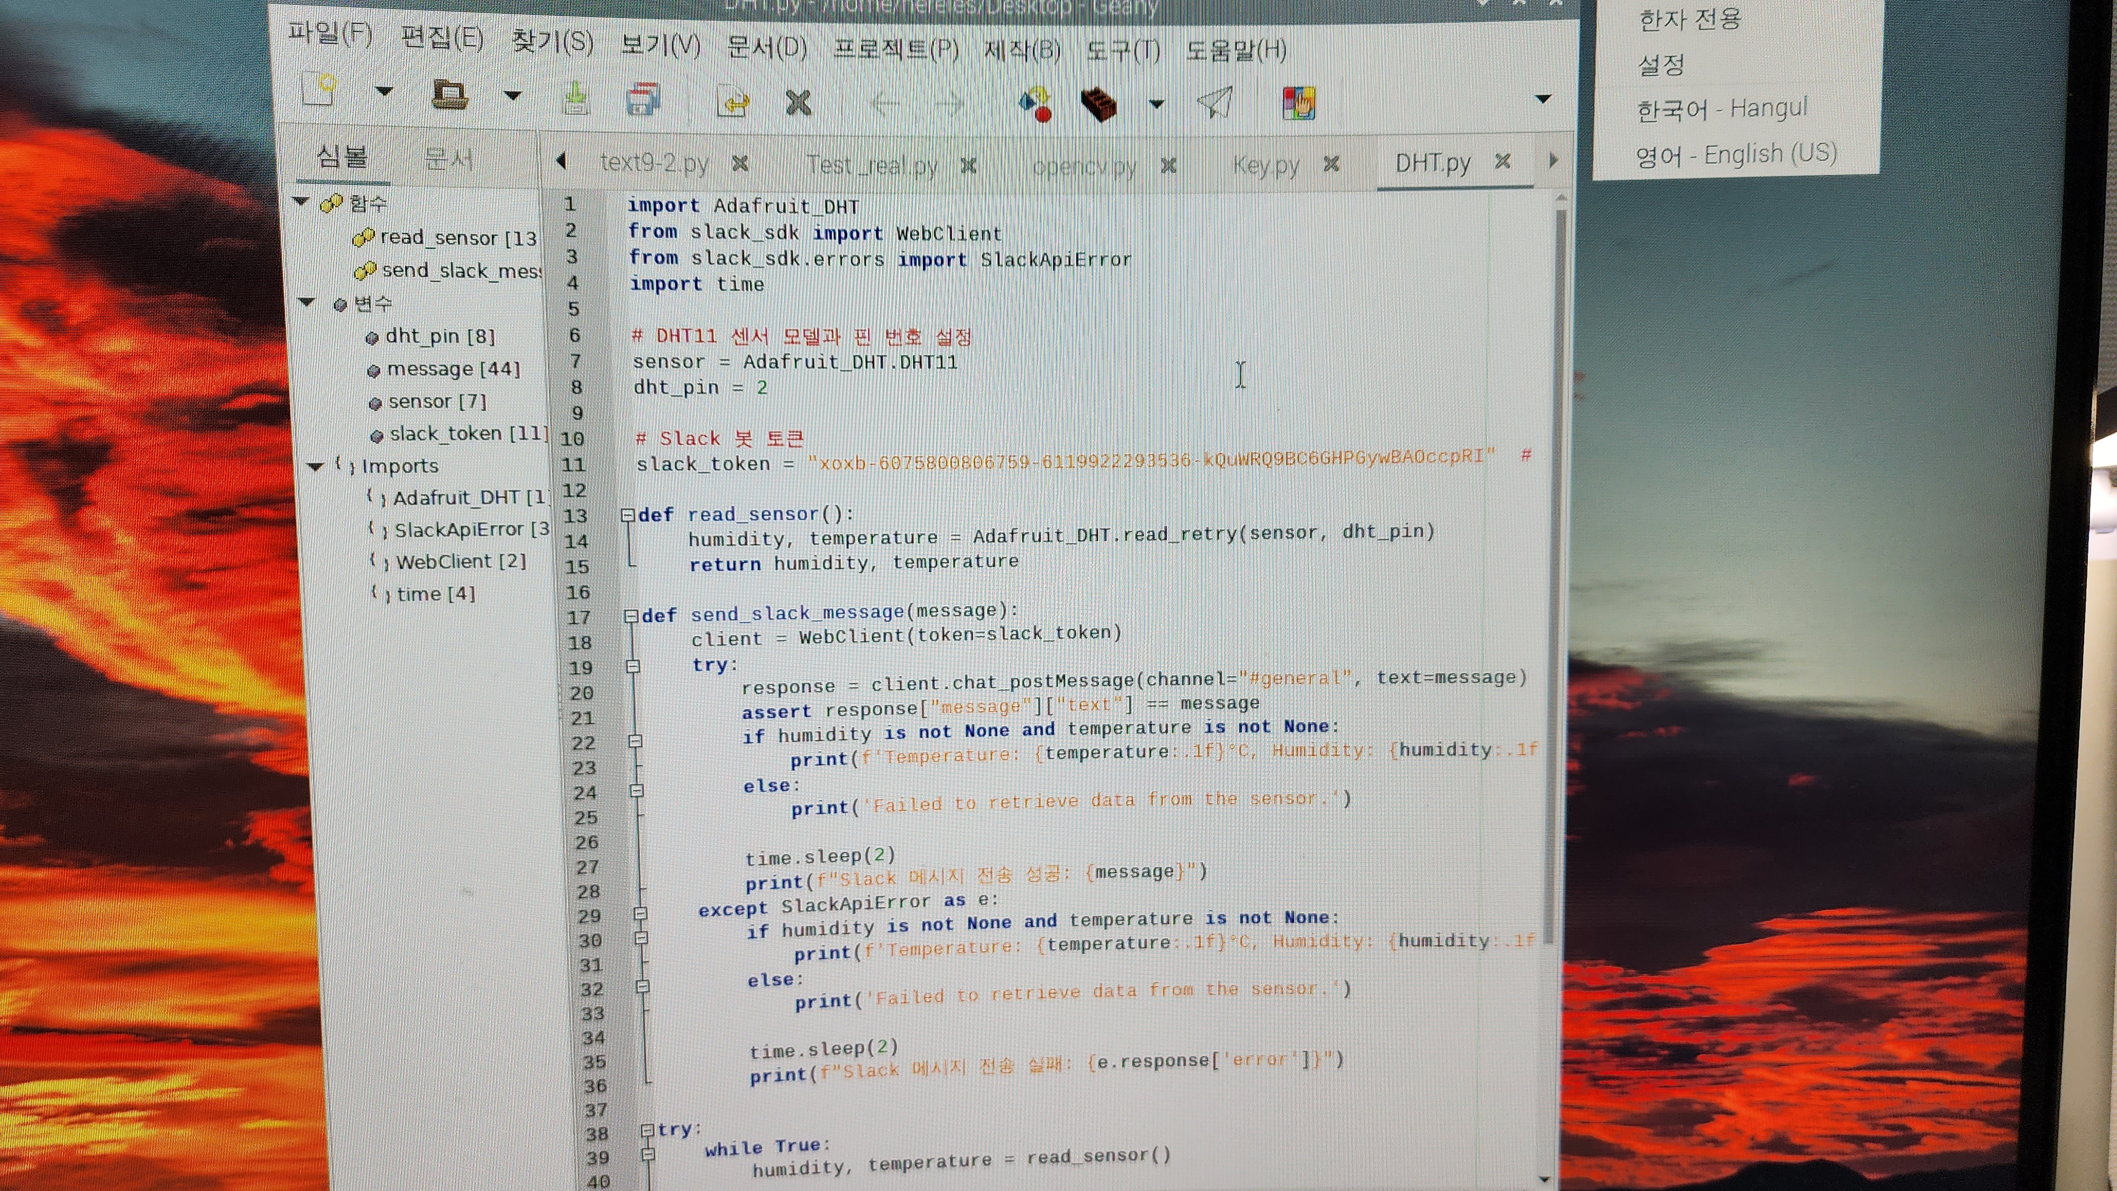
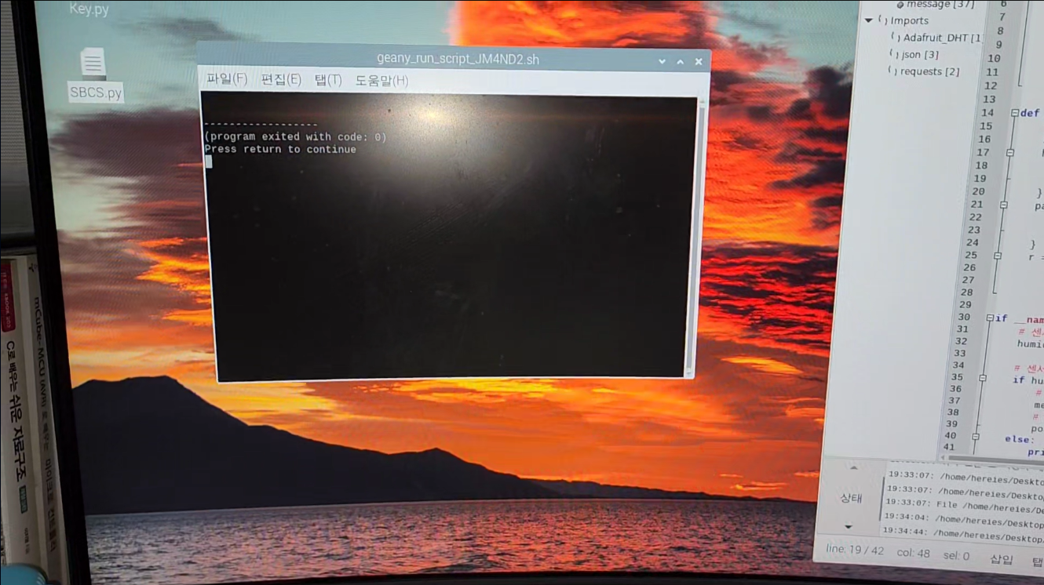
주요 실행 화면

Slide 14
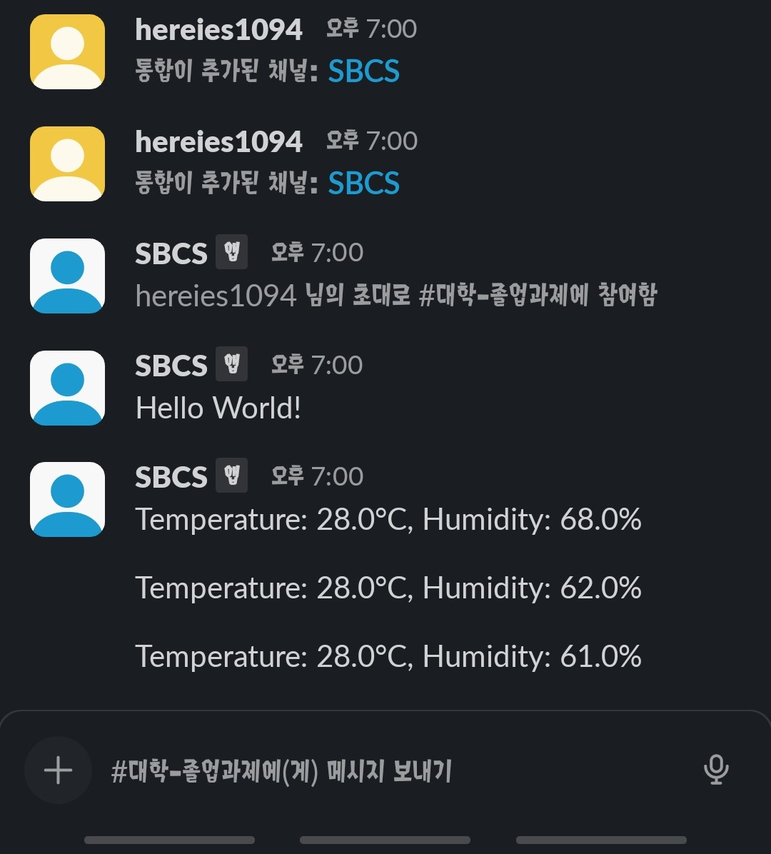
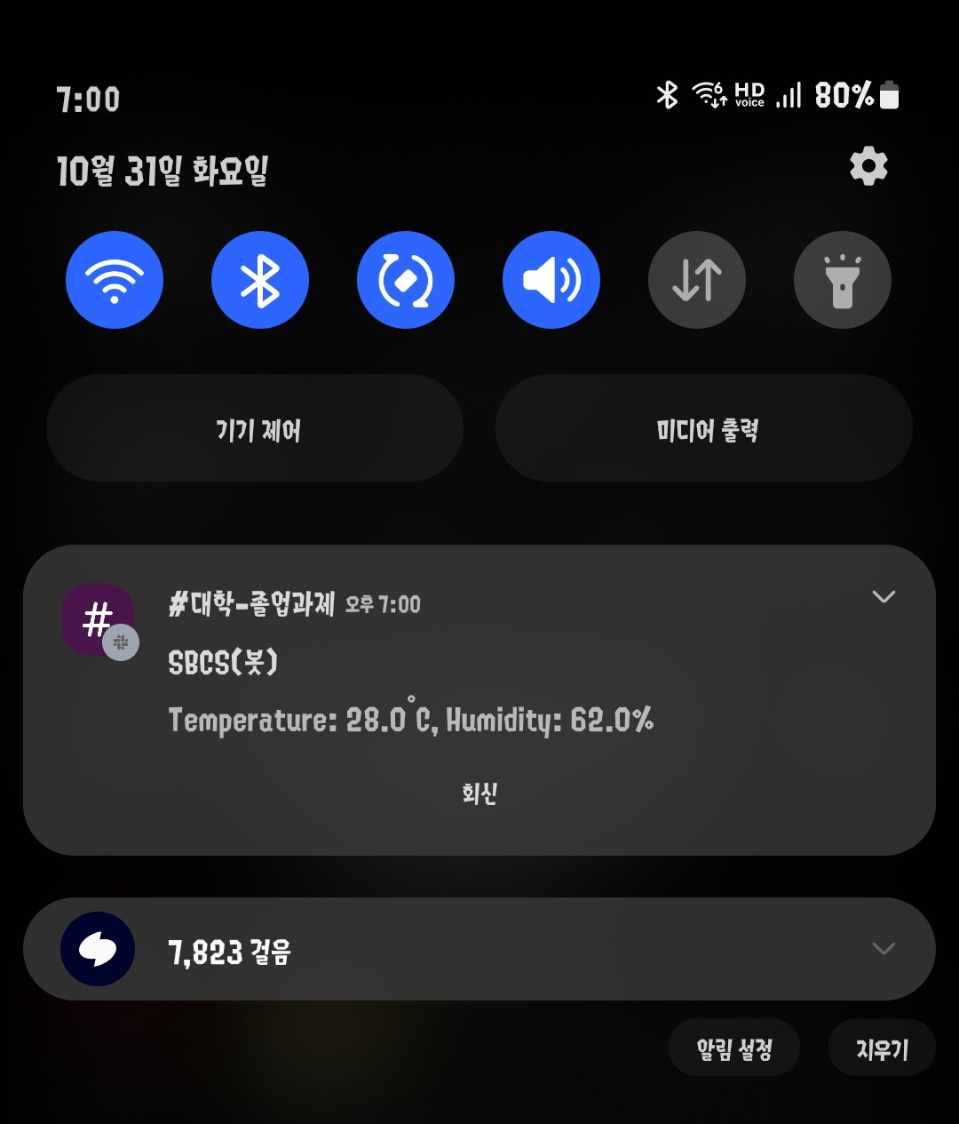
주요 실행 화면

Slide 15
앞으로의 계획
부족한 부품이 추가될 경우, 코딩과 함께 작품의 크기를 늘려나갈 예정이며 외형을 다듬고 기본적으로 스마트 밴드의 외형을 이용해서 꾸밀 것 입니다.

Slide 16
감사합니다

